Slide 1
인터페이스와 통합 구현
이 순 영

Slide 2
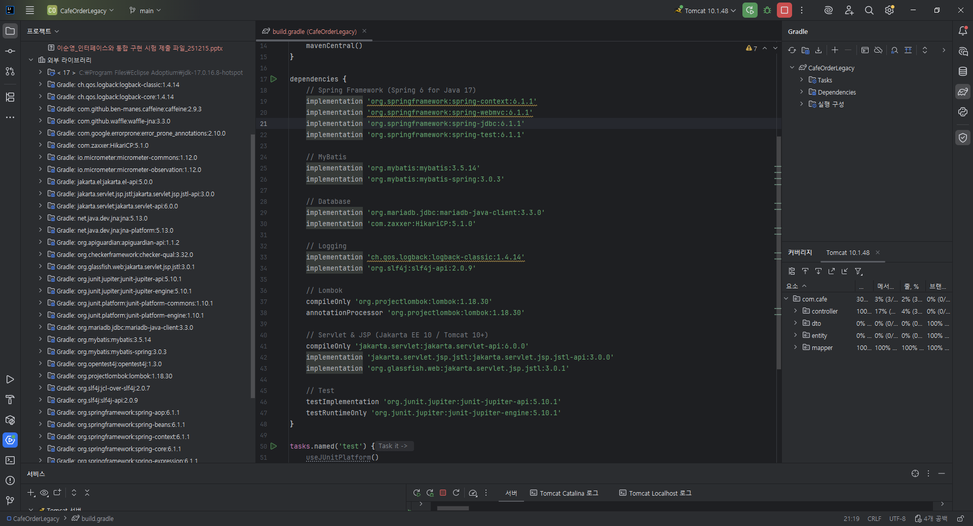
[문제1] 프로젝트를 생성하고 SpringFramework에 필요한 라이브러리를 설치하세요

Slide 3
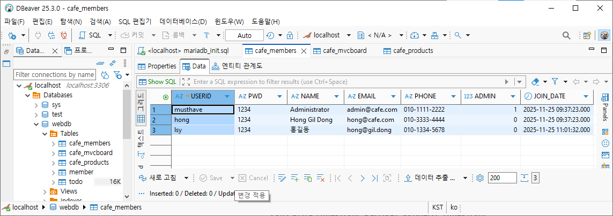
[문제2] 회원 테이블을 구현하세요.
CREATE TABLE IF NOT EXISTS CAFE_MEMBERS (
USERID VARCHAR(20) NOT NULL PRIMARY KEY,
PWD VARCHAR(20) NOT NULL,
NAME VARCHAR(50) NOT NULL,
EMAIL VARCHAR(100),
PHONE VARCHAR(20),
ADMIN INT DEFAULT 0,
JOIN_DATE TIMESTAMP DEFAULT CURRENT_TIMESTAMP
);

Slide 4
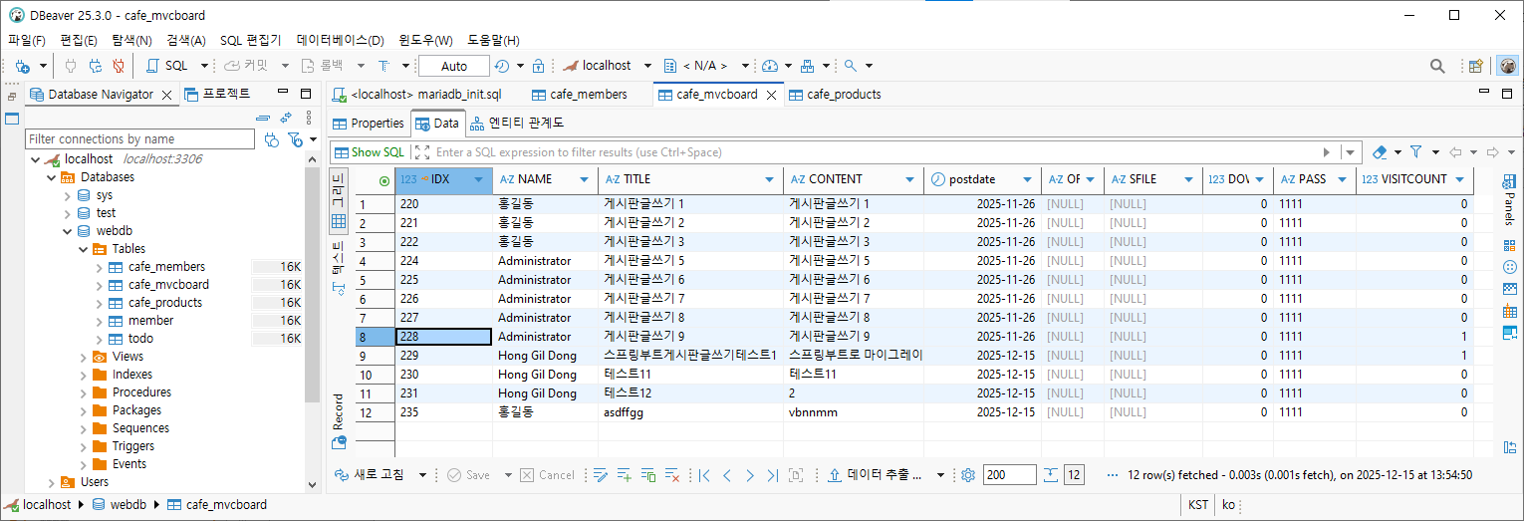
[문제3] 데이터 테이블을 구현하세요.
CREATE TABLE IF NOT EXISTS CAFE_MVCBOARD (
IDX BIGINT AUTO_INCREMENT PRIMARY KEY,
NAME VARCHAR(50) NOT NULL,
TITLE VARCHAR(200) NOT NULL,
CONTENT TEXT,
POSTDATE TIMESTAMP DEFAULT CURRENT_TIMESTAMP,
OFILE VARCHAR(200),
SFILE VARCHAR(30),
DOWNCOUNT INT DEFAULT 0,
PASS VARCHAR(50) NOT NULL,
VISITCOUNT INT DEFAULT 0
);

Slide 5
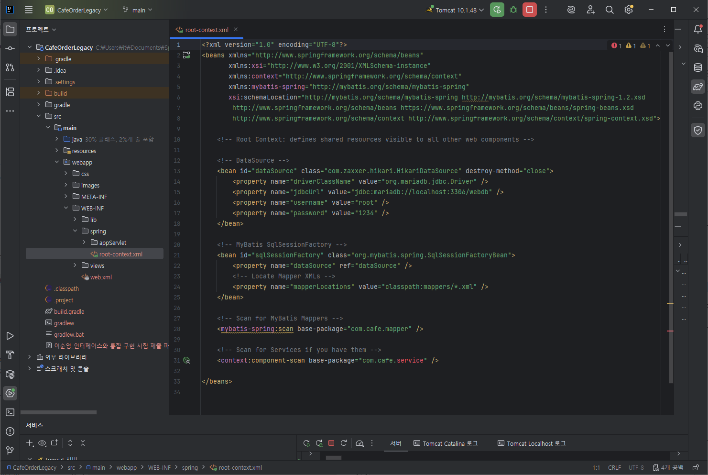
[문제4] root-context.xml을 사용하여 Mybatis,MariaDB와 Tomcat서버를 연동하세요.

Slide 6
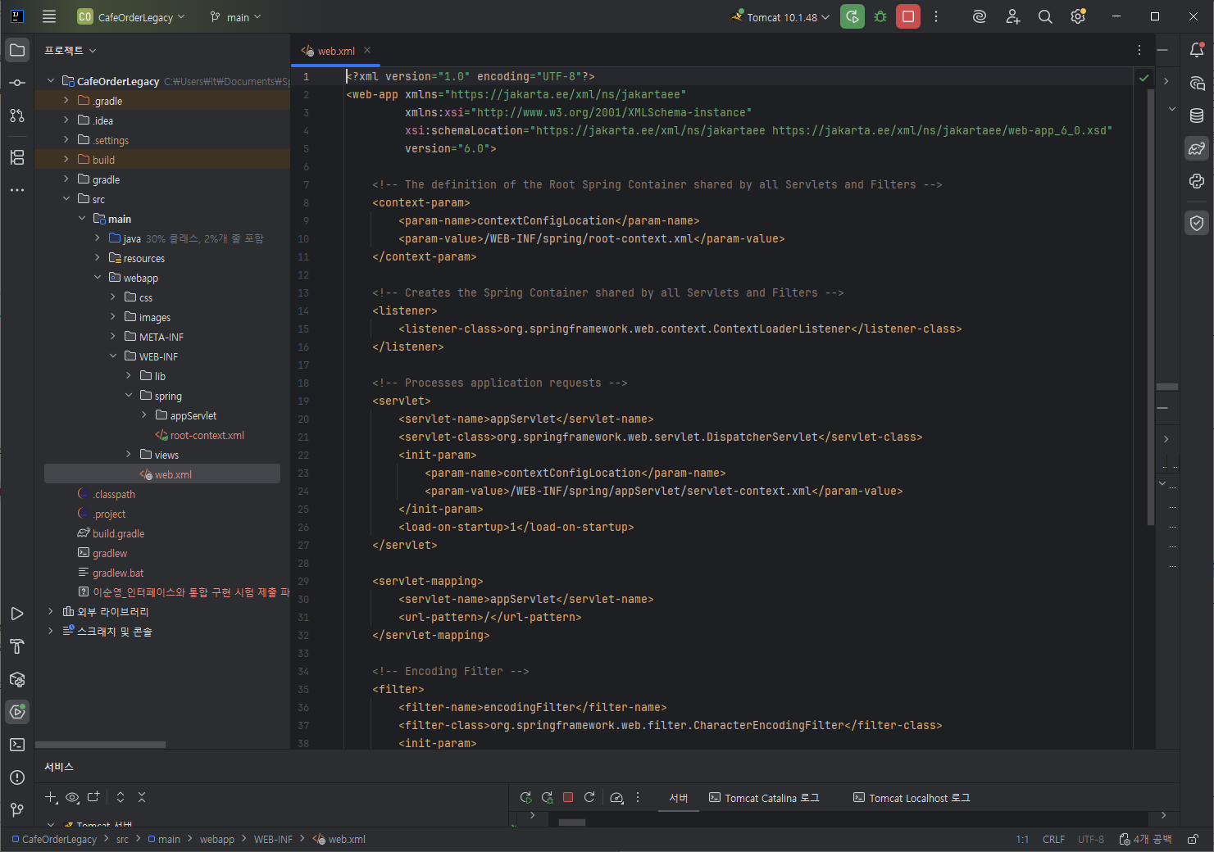
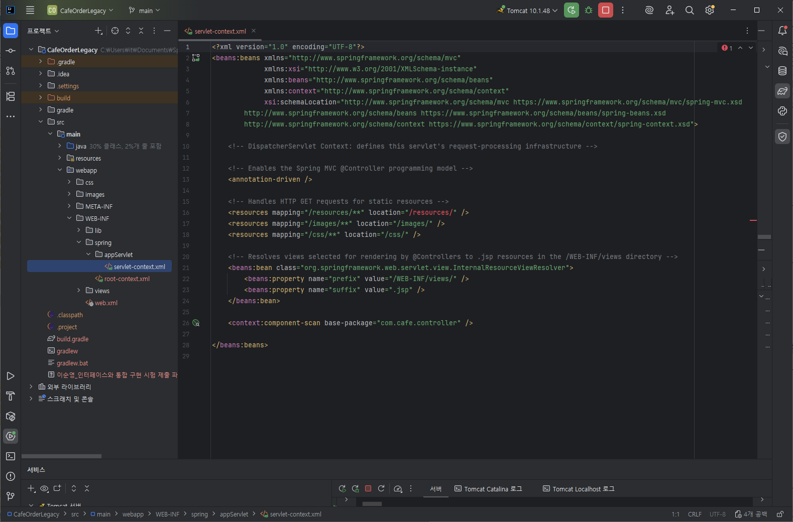
[문제5] servlet-context.xml, web.xml을 사용하여 SpringFramework를 설정하세요.

Slide 7
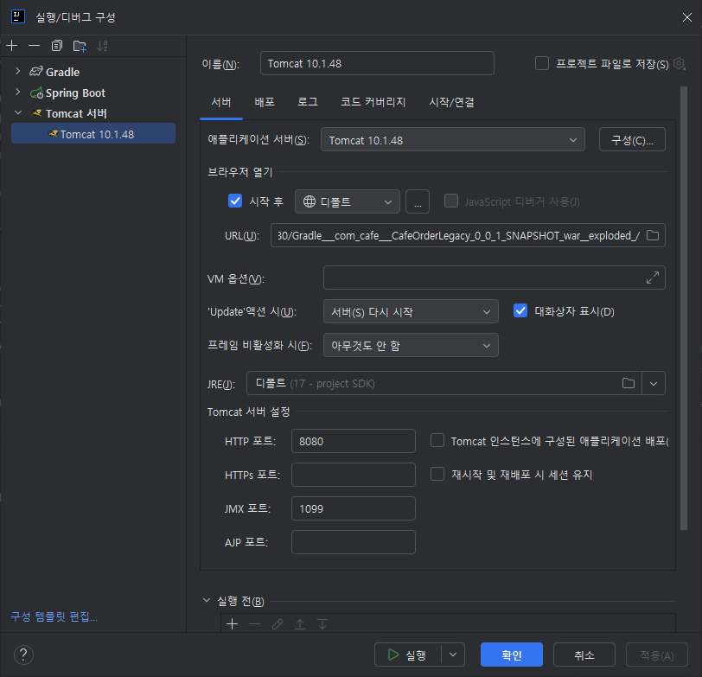
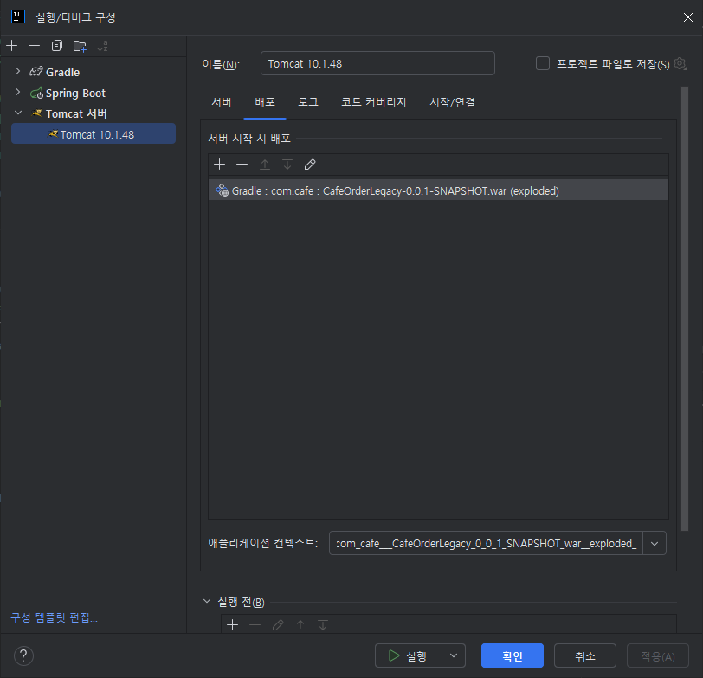
[문제6] 인텔리제이에서 Tomcat서버와 SpringFramework가 연동되도록 설정하세요.

Slide 8
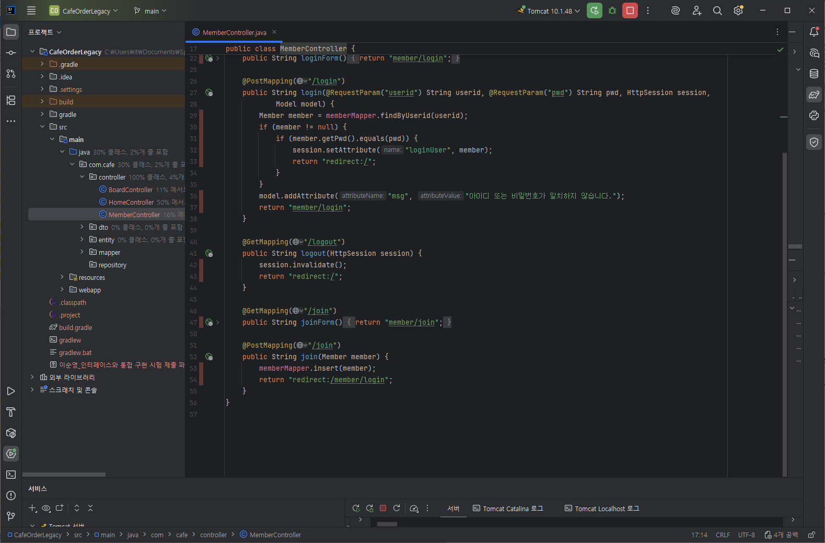
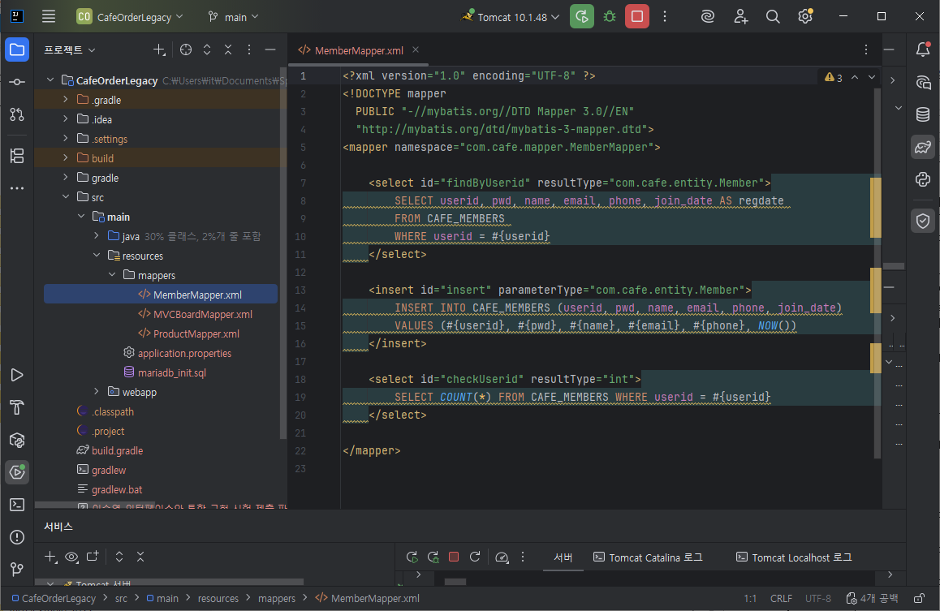
[문제7] 회원가입을 실행 시 회원 테이블에 회원 데이터가 저장되도록 구현하세요.(1/2)

Slide 9
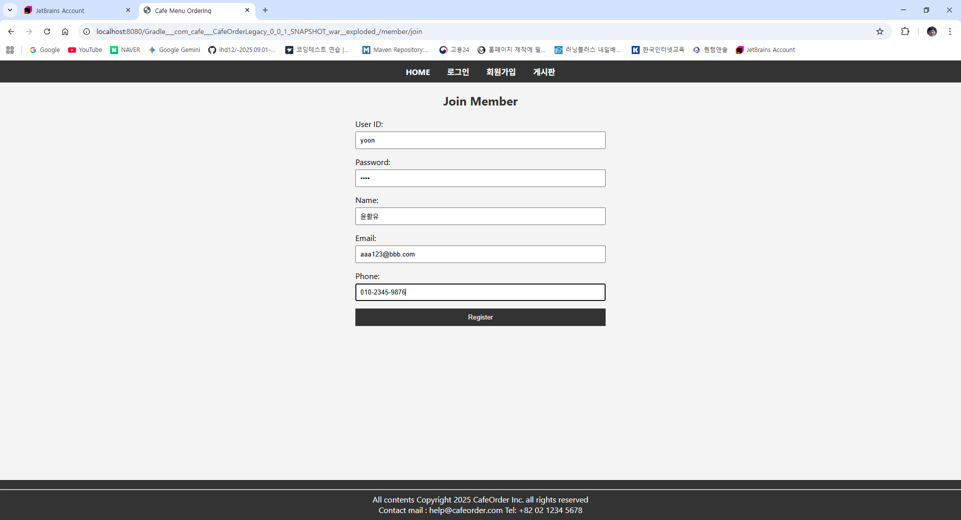
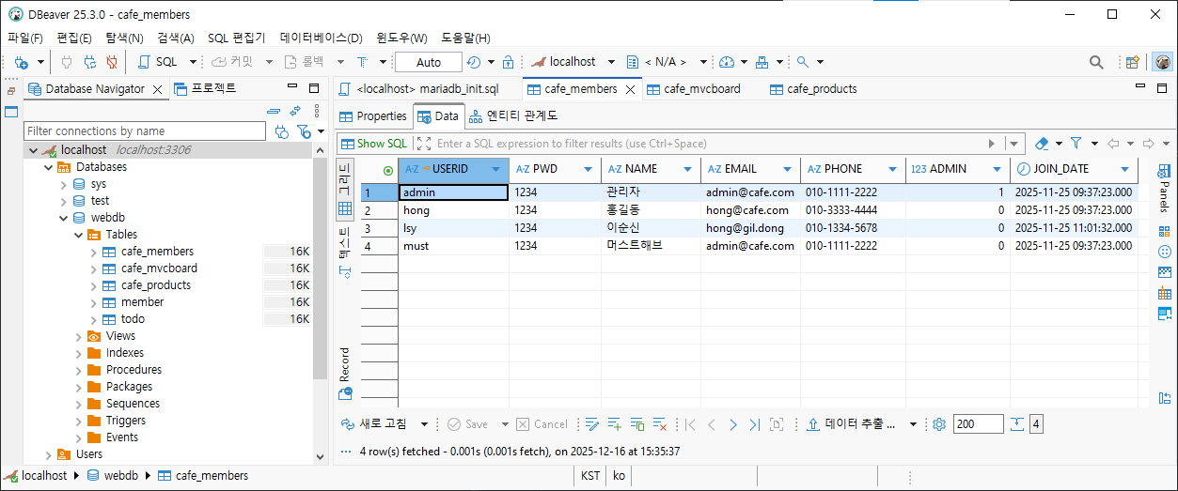
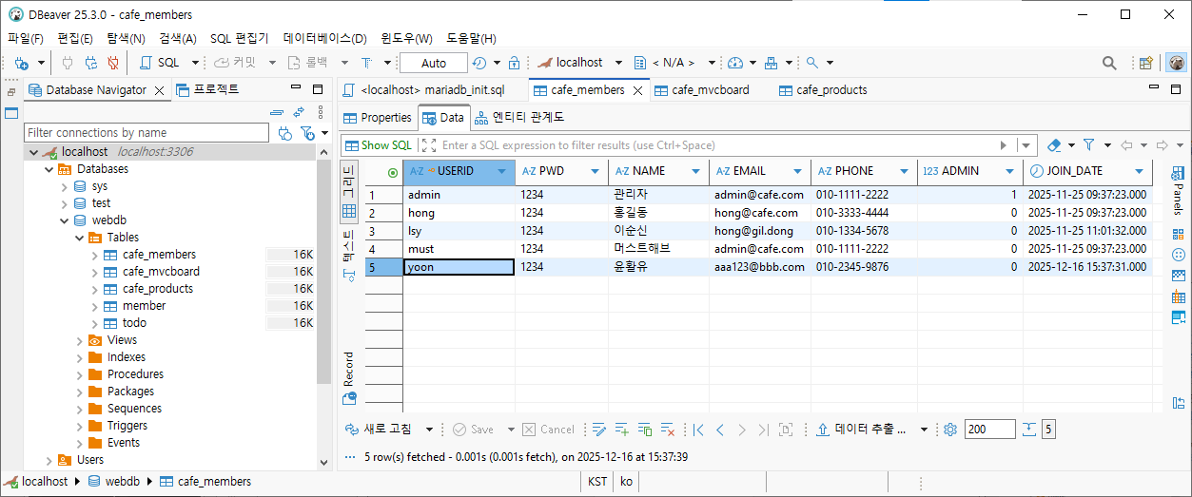
[문제7] 회원가입을 실행 시 회원 테이블에 회원 데이터가 저장되도록 구현하세요.(2/2)

Slide 10
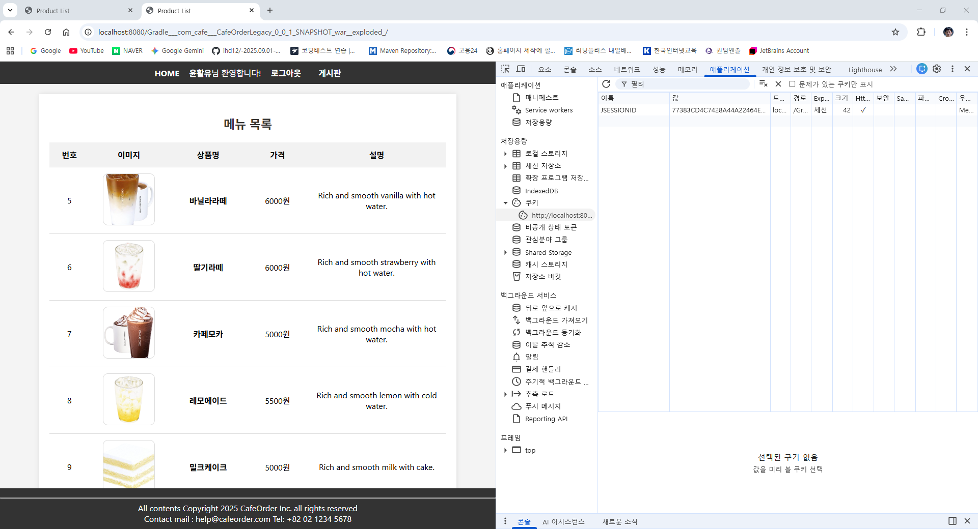
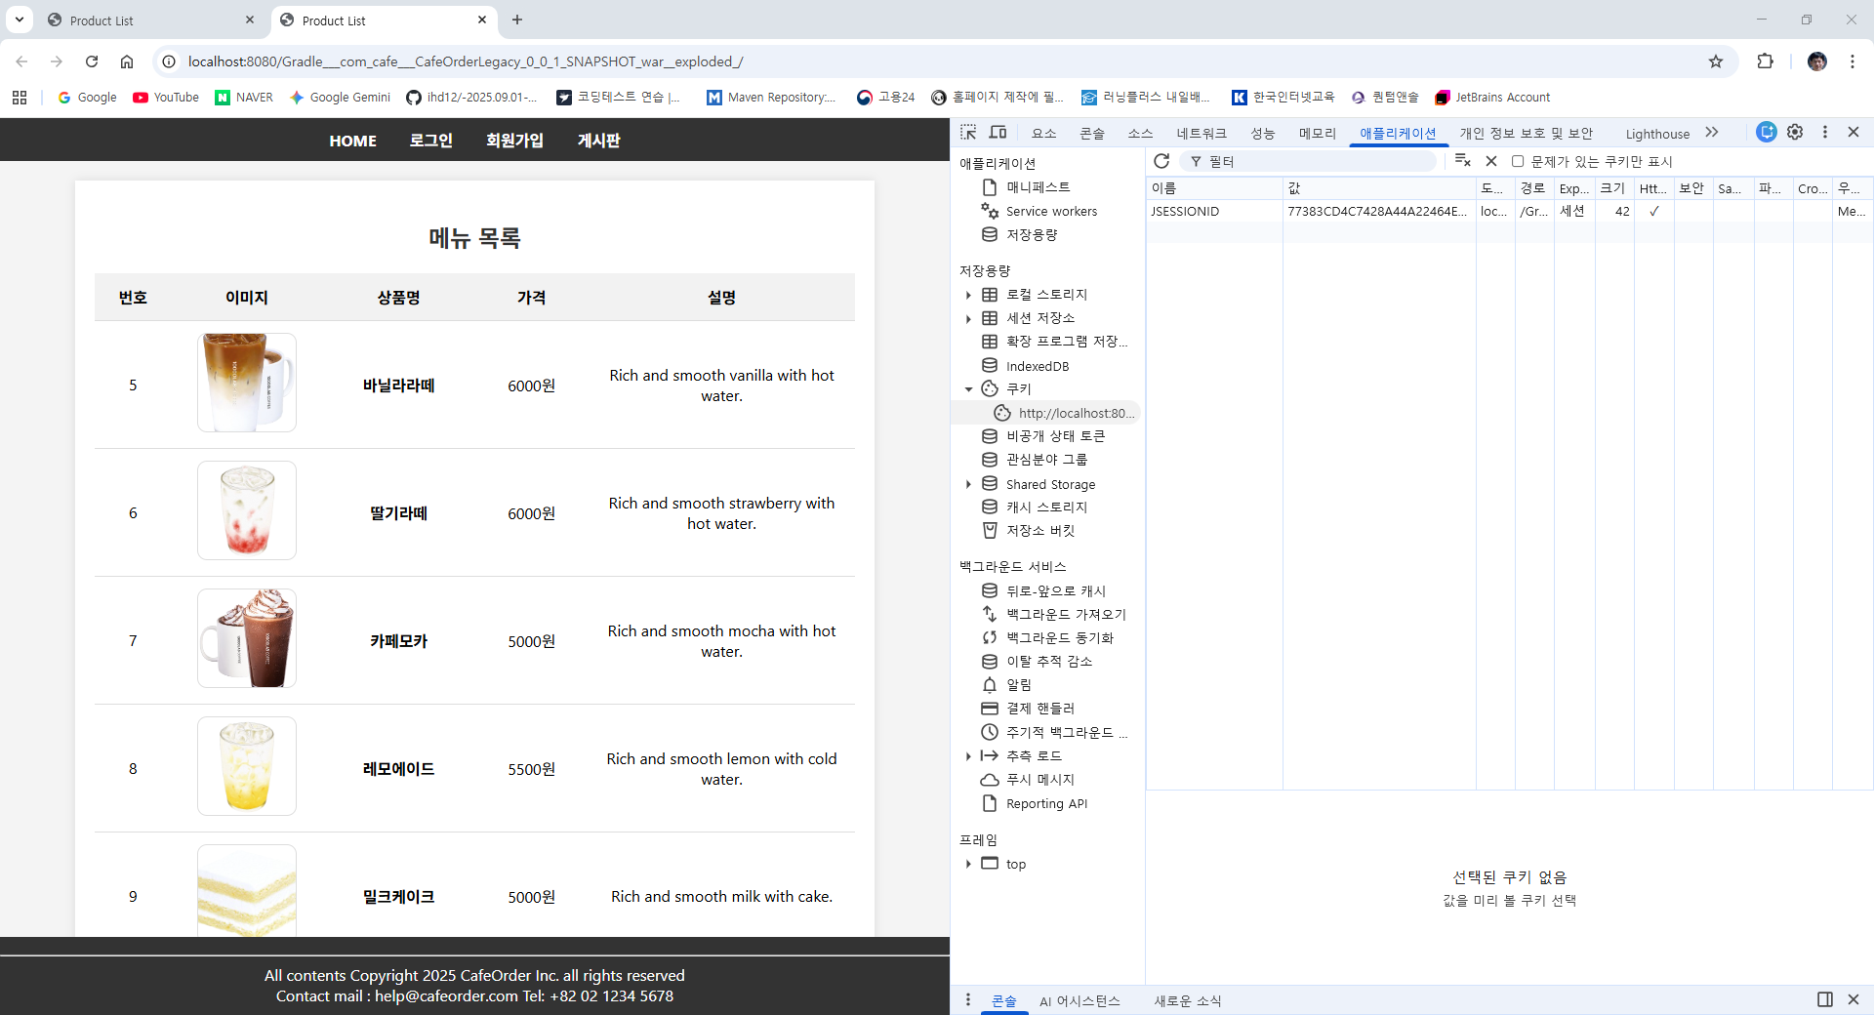
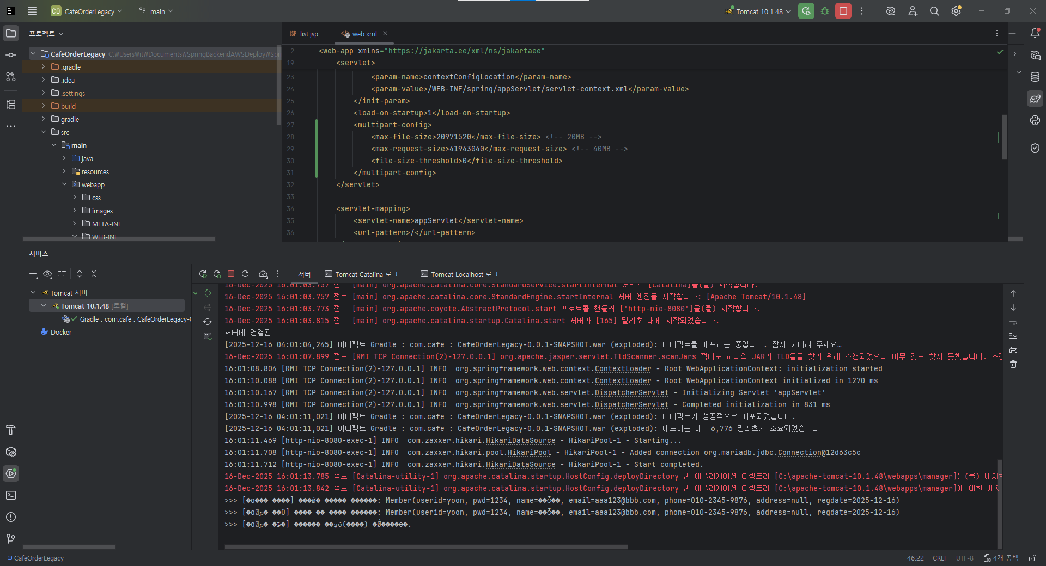
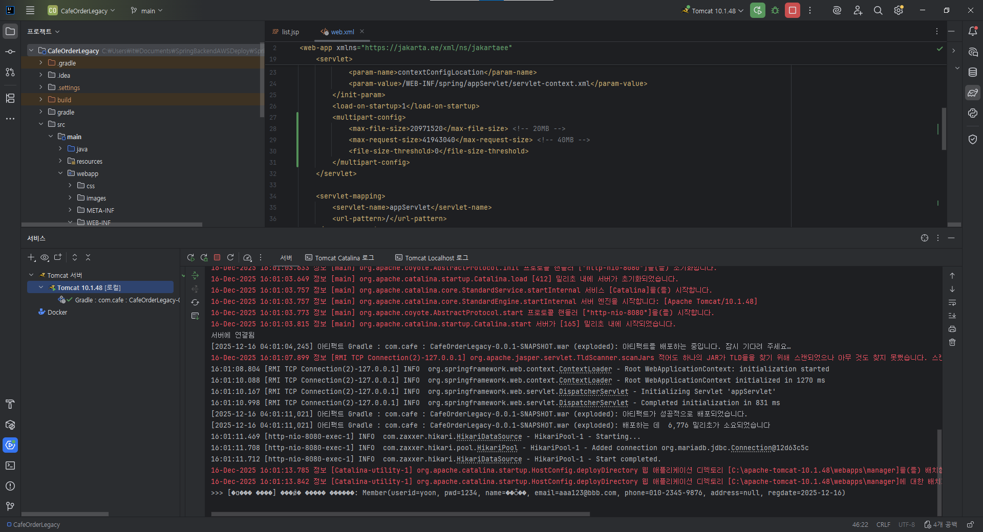
[문제8] 로그인시 세션에 로그인 데이터를 저장하도록 구현하세요. :
로그인 시 JSESSIONID가 변경 및 세션 데이터 로그로 출력
로그인
로그인
로그아웃

Slide 11
[문제9] 로그아웃 실행 시 세션의 데이터가 삭제되도록 구현하세요. :
로그아웃 시 세션 데이터 삭제 로그 학인
로그인
로그인
로그아웃

Slide 12
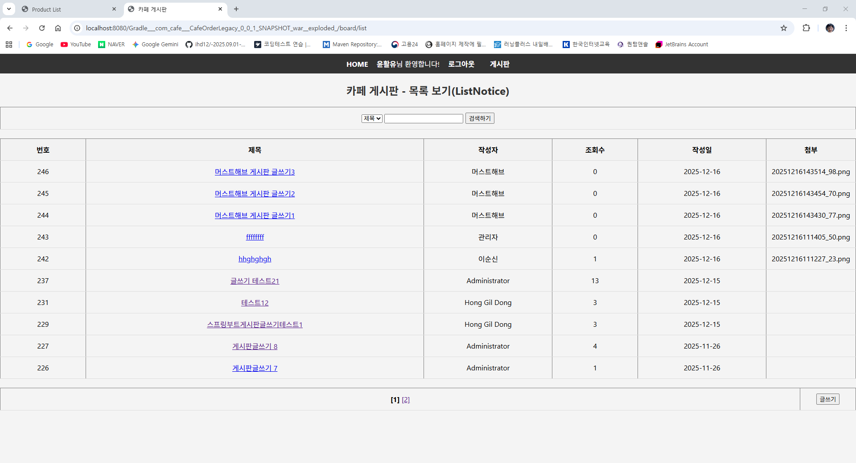
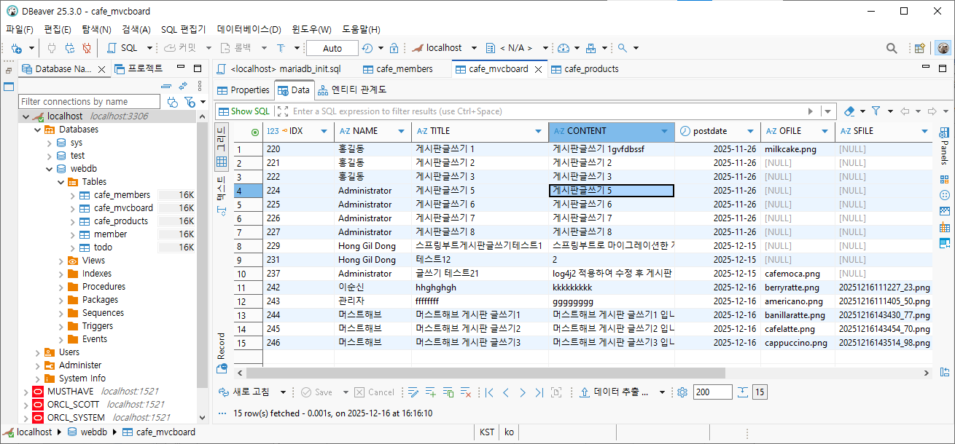
[문제10] 데이터 테이블의 내용을 출력하는 페이지를 구현하세요.

